Slide 1
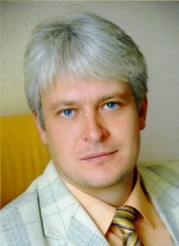
Обучение и развитие
Формы повышения квалификации:
программы повышения квалификации различной продолжительности, проводимые в НИУ ВШЭ, на базе других вузов или в специализированных организациях, в том числе зарубежных;
выездные мероприятия по повышению квалификации, включая летние школы;
дистанционное интерактивное обучение;
целевые стажировки в НИУ ВШЭ или других вузах, исследовательских центрах и специализированных организациях, в том числе зарубежных, а также участие в конференциях и других научных мероприятиях.
Центр повышения квалификации
http://www.hse.ru/cpk/
Контактное лицо:
Колесникович Василий
Павлович
Заместитель директора центра
Мясницкая, 24/3, к. 411
+7 495 772 9590 (118 – 12)
vkolesnikovich@hse.ru
фото
фото
Если Вы хотите пройти обучение в рамках какой-либо конкурсной программы, Вам нужно заполнить заявку на обучение, а также другие документы, требуемые по конкурсу. Эту заявку необходимо отправить в электронном и печатном виде в Центр повышения квалификации.
фото
Высшая школа экономики, Москва, 2014

